Slide 1
Государственное бюджетное дошкольное образовательное учреждение детский сад № 2 компенсирующего вида Кировского района Санкт-Петербурга
Презентация
для родителей
группы компенсирующей направленности
«Счастливый ребенок»
по социально-личностному развитию
Проект: Сказка «Колобок»
Презентацию подготовила
Воспитатель
Ратковская Е.Р.
Санкт-Петербург
2013

Slide 2
Задачи:
I. Социально-личностное развитие:
- развитие навыков взаимодействия в доступных видах социальных отношений;
- формирование игровой деятельности;
- формирование представлений об окружающем мире, ориентации в среде и навыков безопасного поведения.
II. Художественное творчество:
- формирование эмоционально-волевой сферы:
целенаправленность и усидчивость;
положительное отношение к процессу и результатам работы
- развитие сенсорного восприятия
- развитие моторики:
Зрительно-двигательная координация;
пространственная ориентировка.

Slide 3
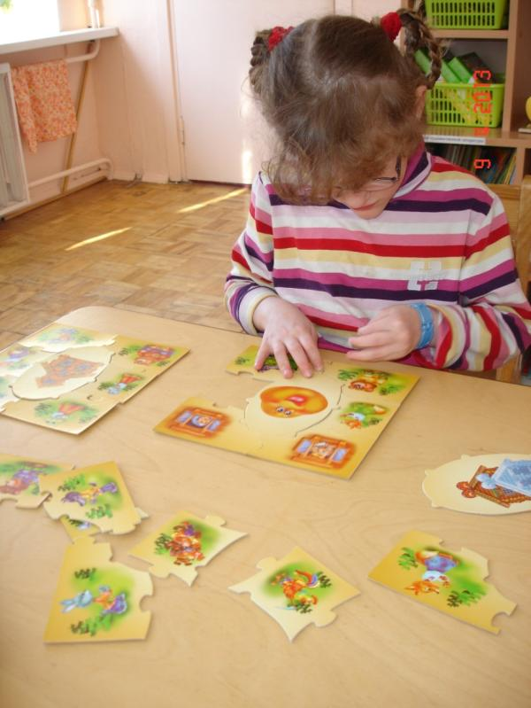
Дидактическая игра «Герои русских сказок"

Slide 4
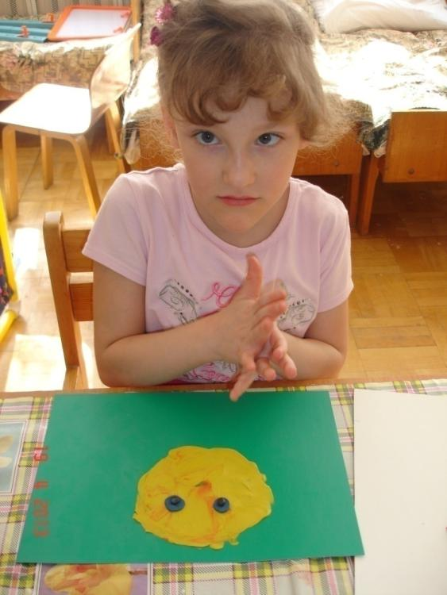
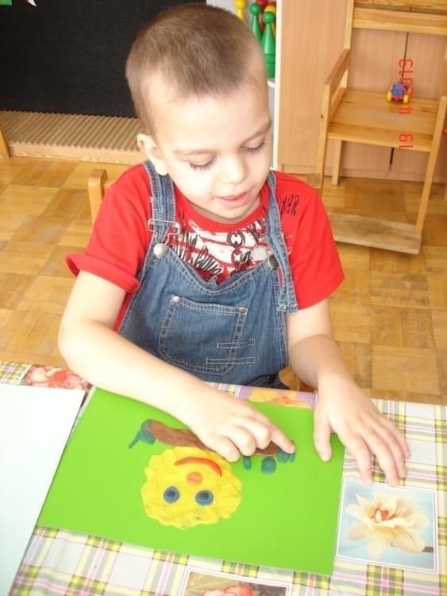
Лепка плоскостная «Колобок»

Slide 5
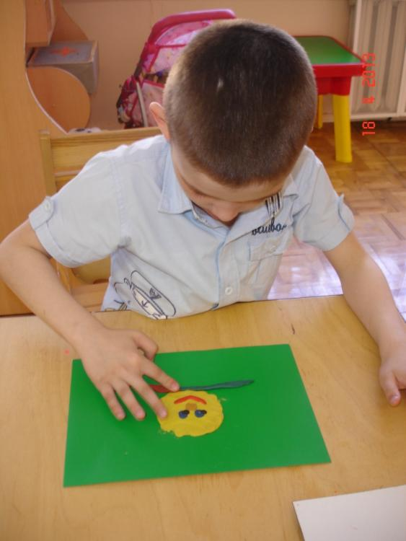
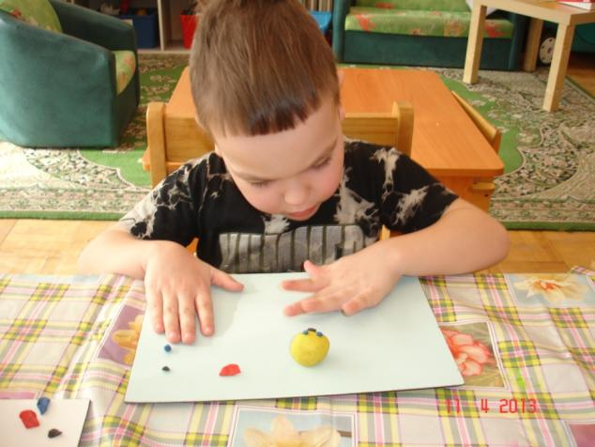
лепка

Slide 6
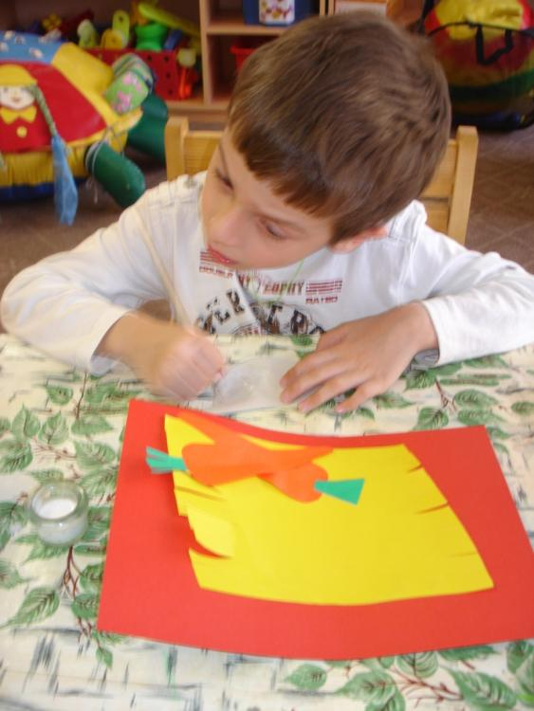
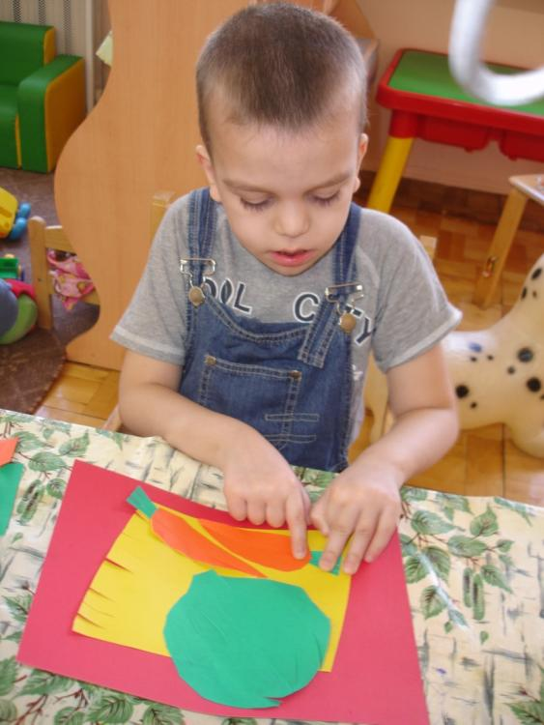
Объемная аппликация «Овощи для зайки»

Slide 7
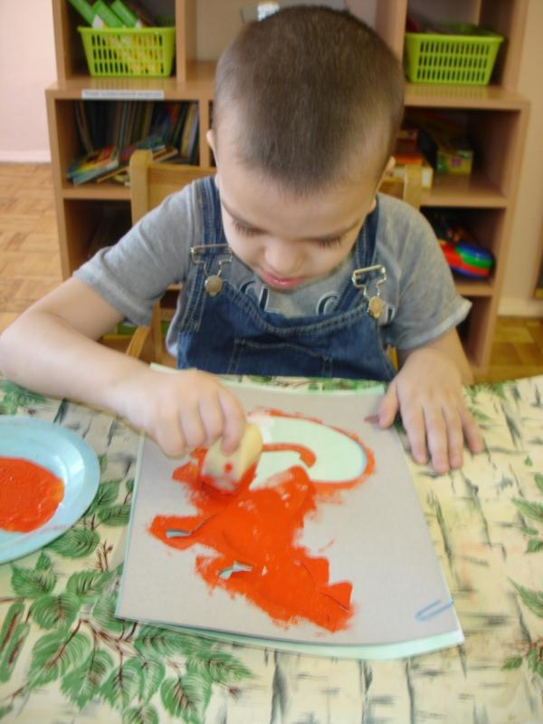
Рисование. Оттиск поролоном по трафарету. «Лисичка-сестричка».

Slide 8
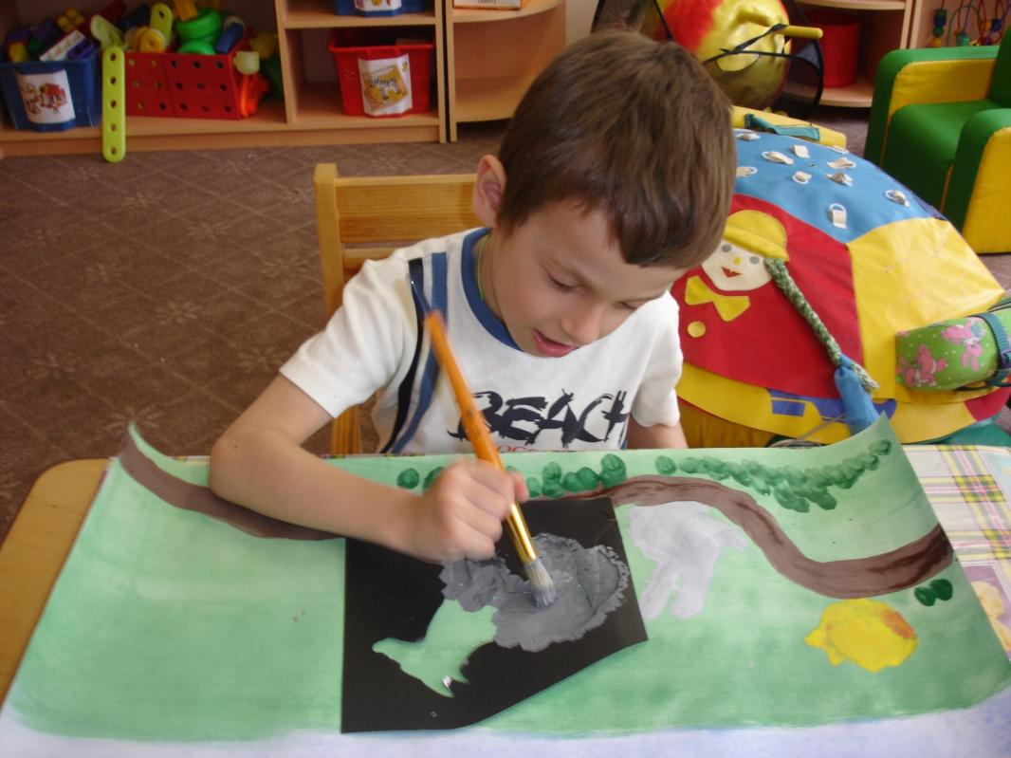
Тычек жесткой кистью по трафарету цветным клейстером. «Волк».

Slide 9
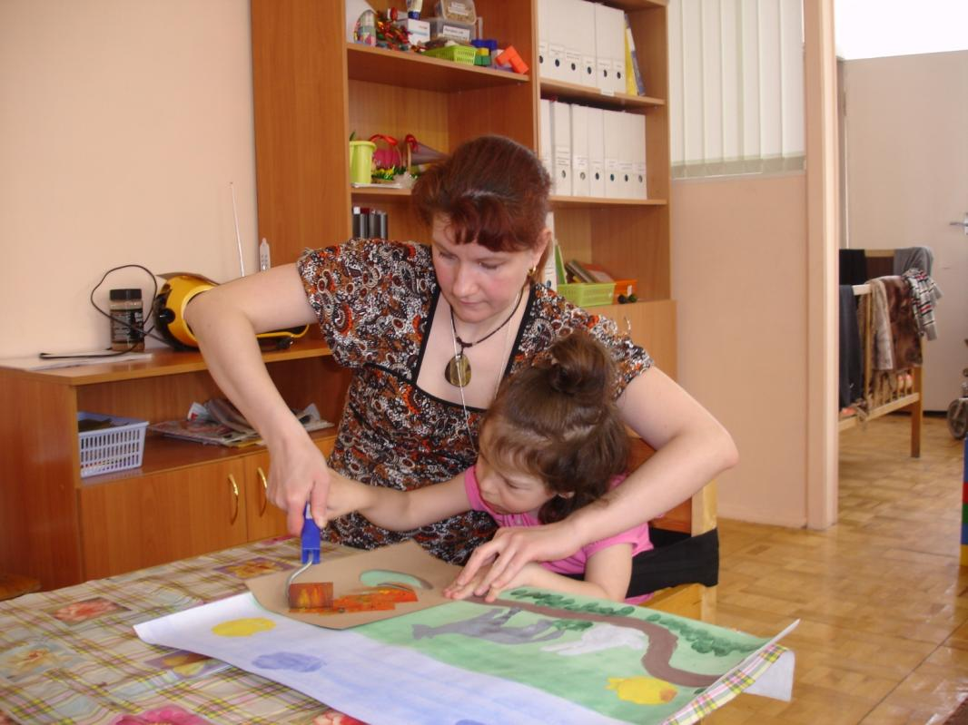
Рисование валиком.

Slide 10
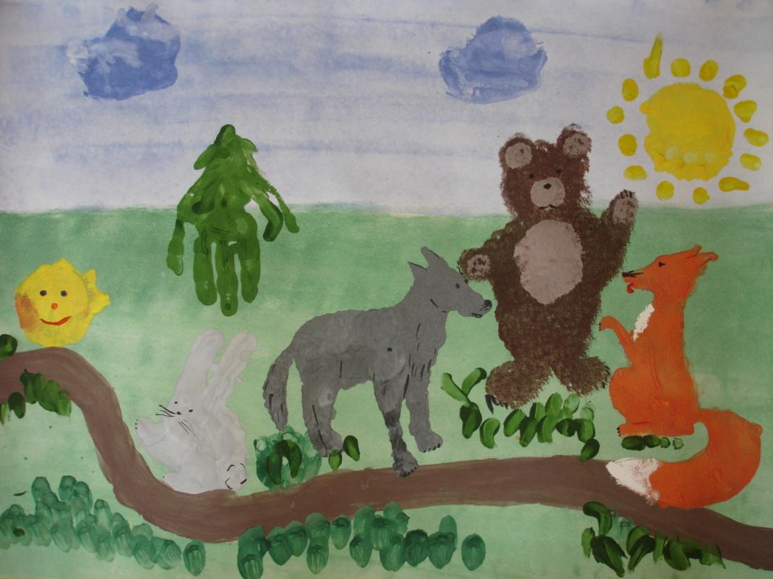
Коллективная работа. Сказка «Колобок».

